Slide 1
09.02.07 уп.11 20 тема: «БД для онлайн продажи билетов в кинотеатре»
Министерство образования Московской области
ГОУ ВО МО «Государственный гуманитарно-технологический университет» (ГГТУ)
Ликино-Дулевский политехнический колледж- филиал ГГТУ
выполнил: студент 3 курса группы ИСП 23.1А
Феоктистов Глеб
г. Ликино-Дулево, 2026 г.

Slide 2
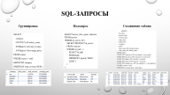
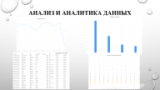
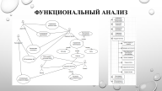
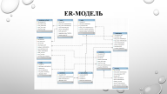
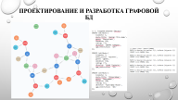
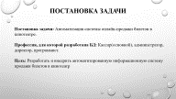
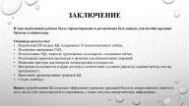
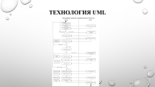
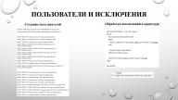
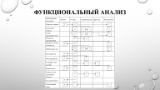
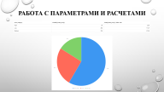
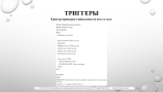
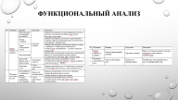
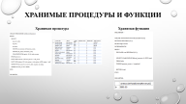
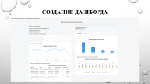
Оглавление

Slide 3
Постановка задачи
Постановка задачи: Спроектировать предметную область и разработать БД для онлайн-продажи билетов в кинотеатре.
Профессия, для которой разработана БД: Кассир(основной), администратор, директор, программист.
Цель: Разработать и спроектировать БД для продажи билетов в кинотеатре

Slide 4
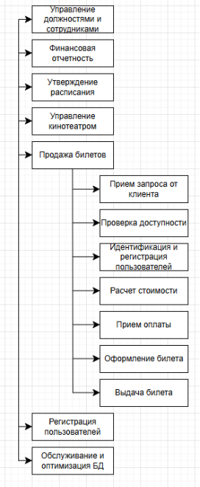
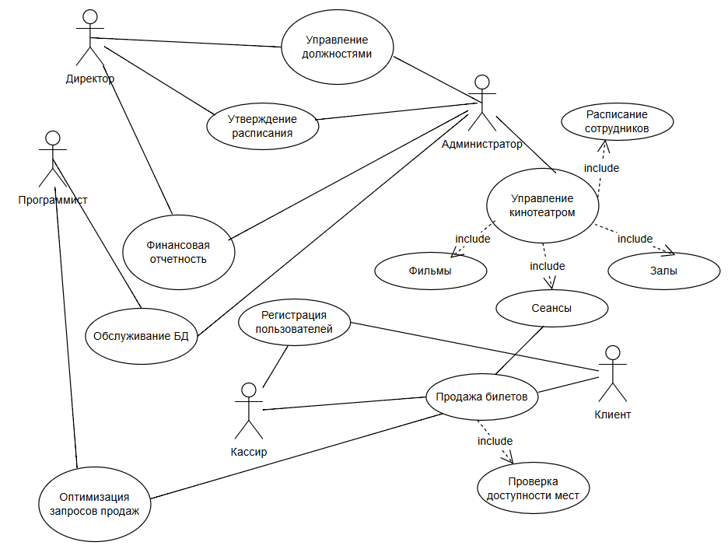
Функциональный анализ

Slide 5
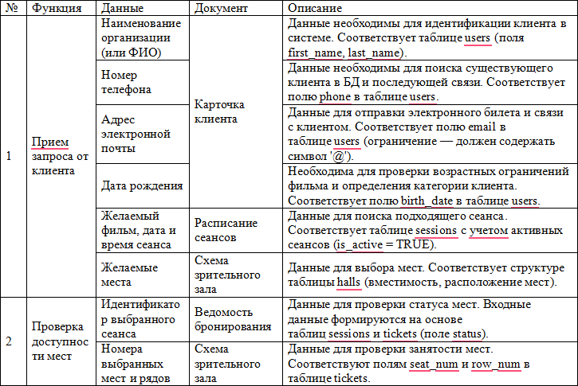
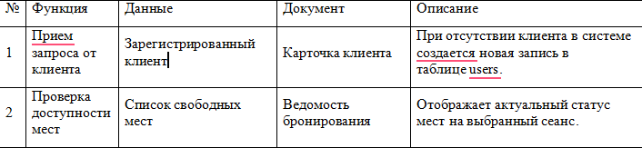
Функциональный анализ

Slide 6
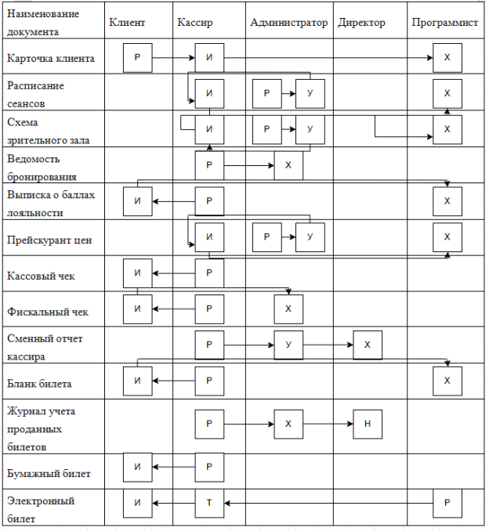
Функциональный анализ

Slide 7
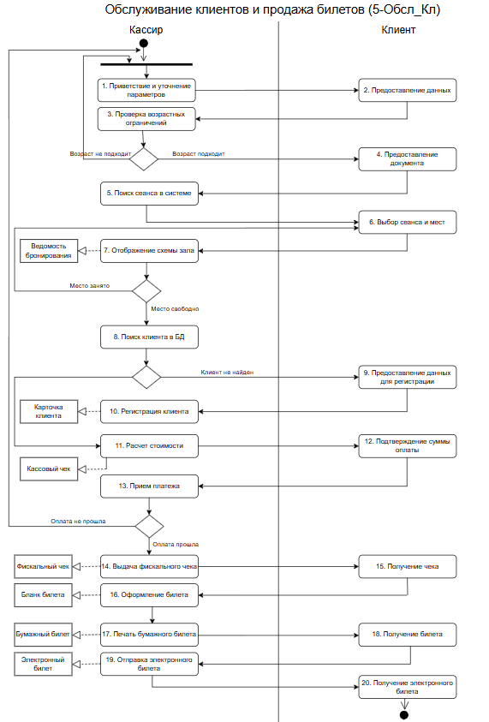
Технология UML

Slide 8
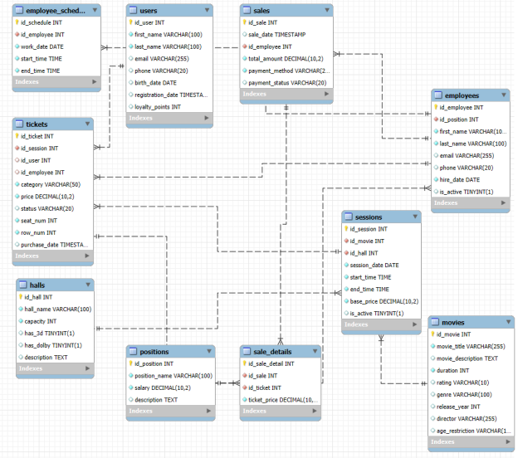
ER-модель

Slide 9
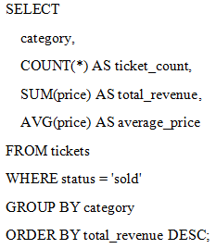
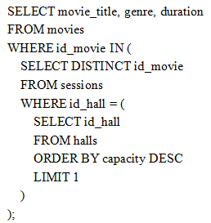
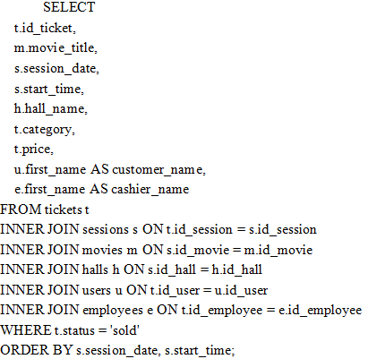
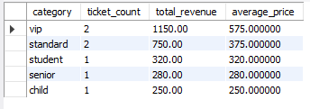
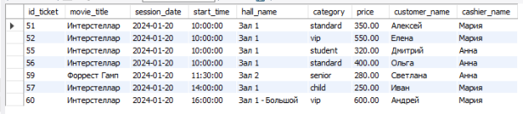

SQL-запросы
Соединение таблиц, выводящее полную информацию о каждом проданном билете
Группировка проданных билетов по категориям
Подзапрос, который находит фильмы в самом большом зале

Slide 10
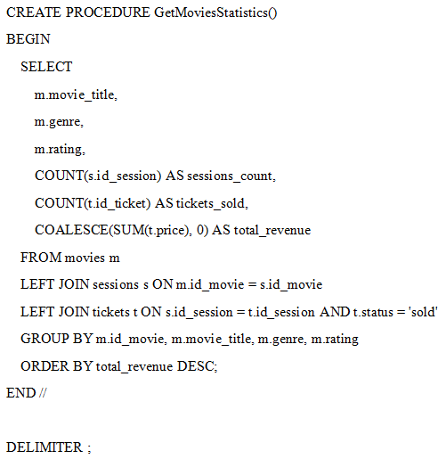
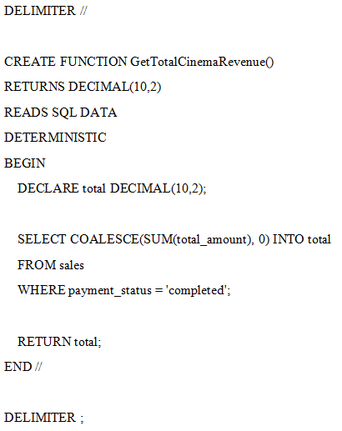
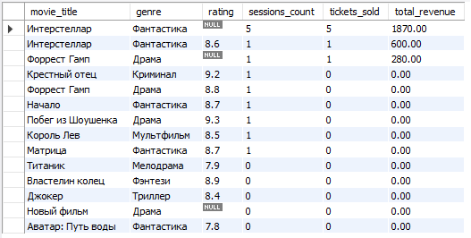

Хранимые процедуры и функции
Хранимая процедура – собирает статистику по каждому фильму
Хранимая функция – возвращает общую сумму всех завершенных продаж по кинотеатру

Slide 11
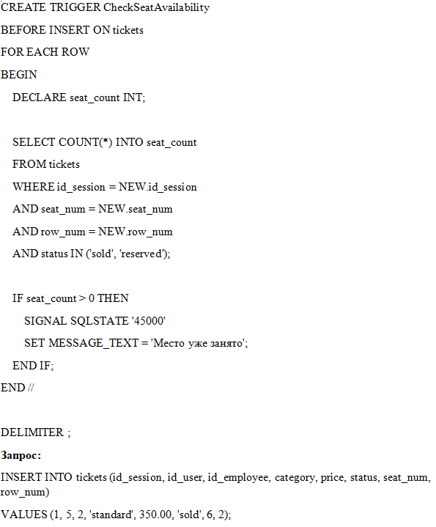
Триггеры
Триггер проверки уникальности мест в зале

Slide 12
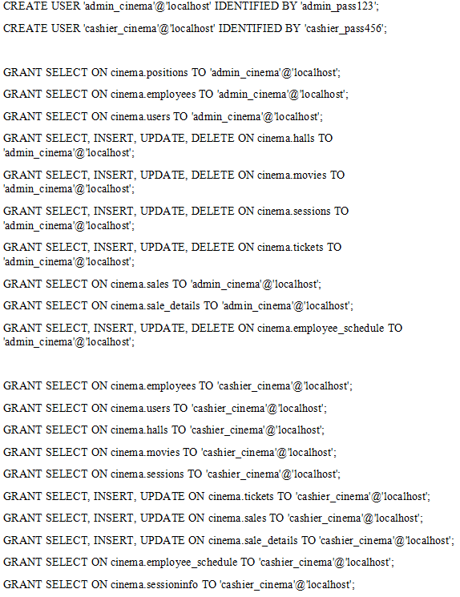
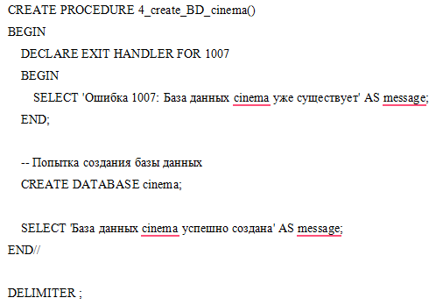

Пользователи и исключения
Создание пользователей
Обработка исключений в процедуре

Slide 13
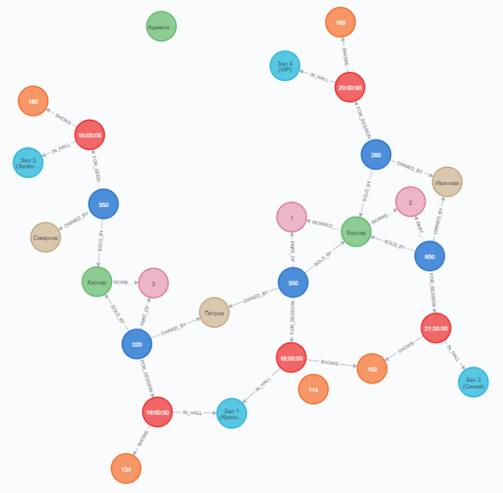
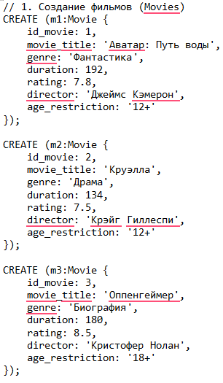
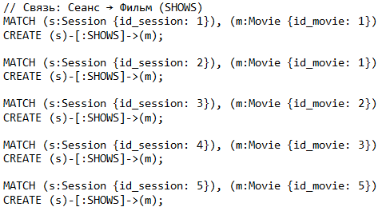
Проектирование и разработка графовой бд

Slide 14
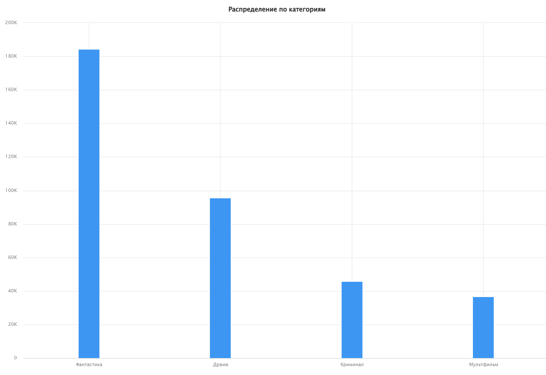
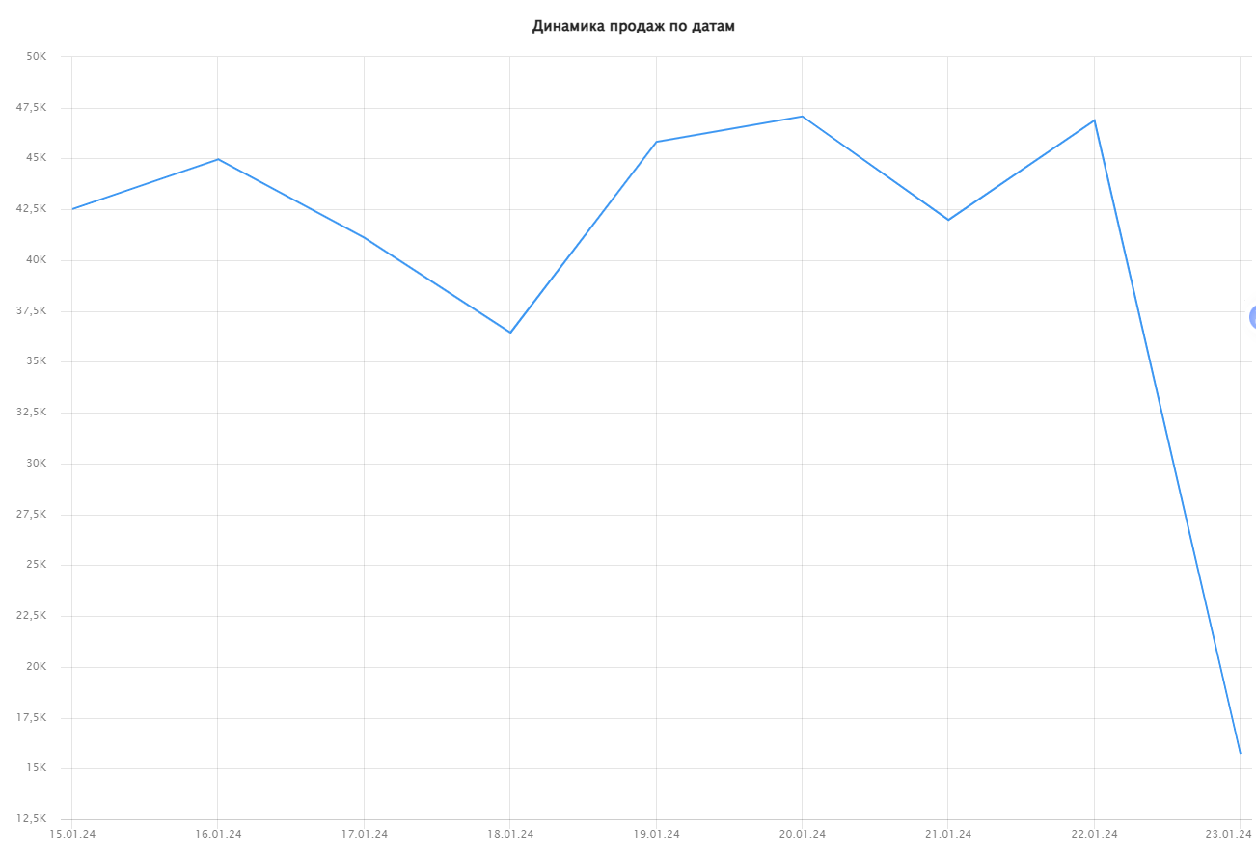
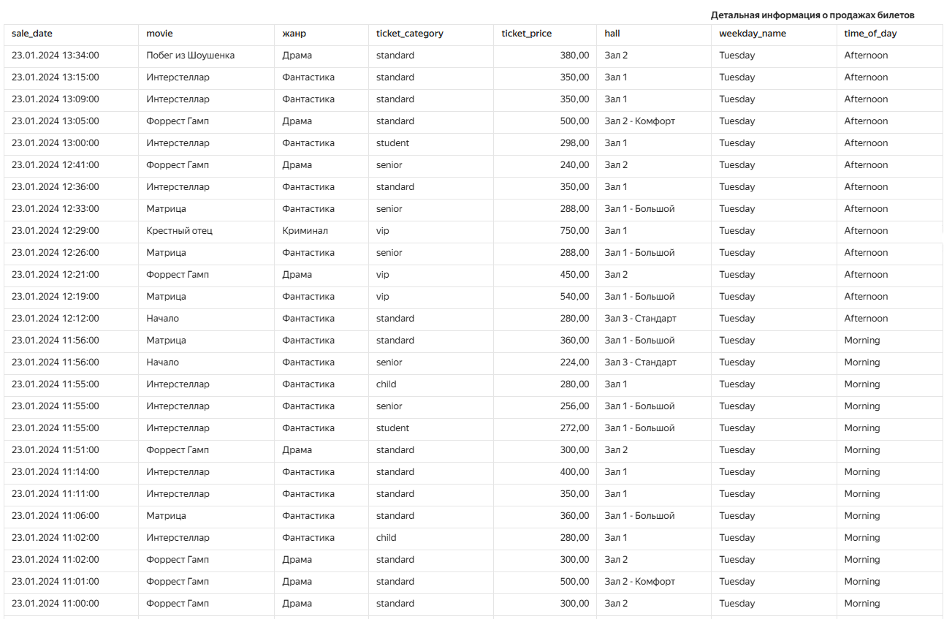
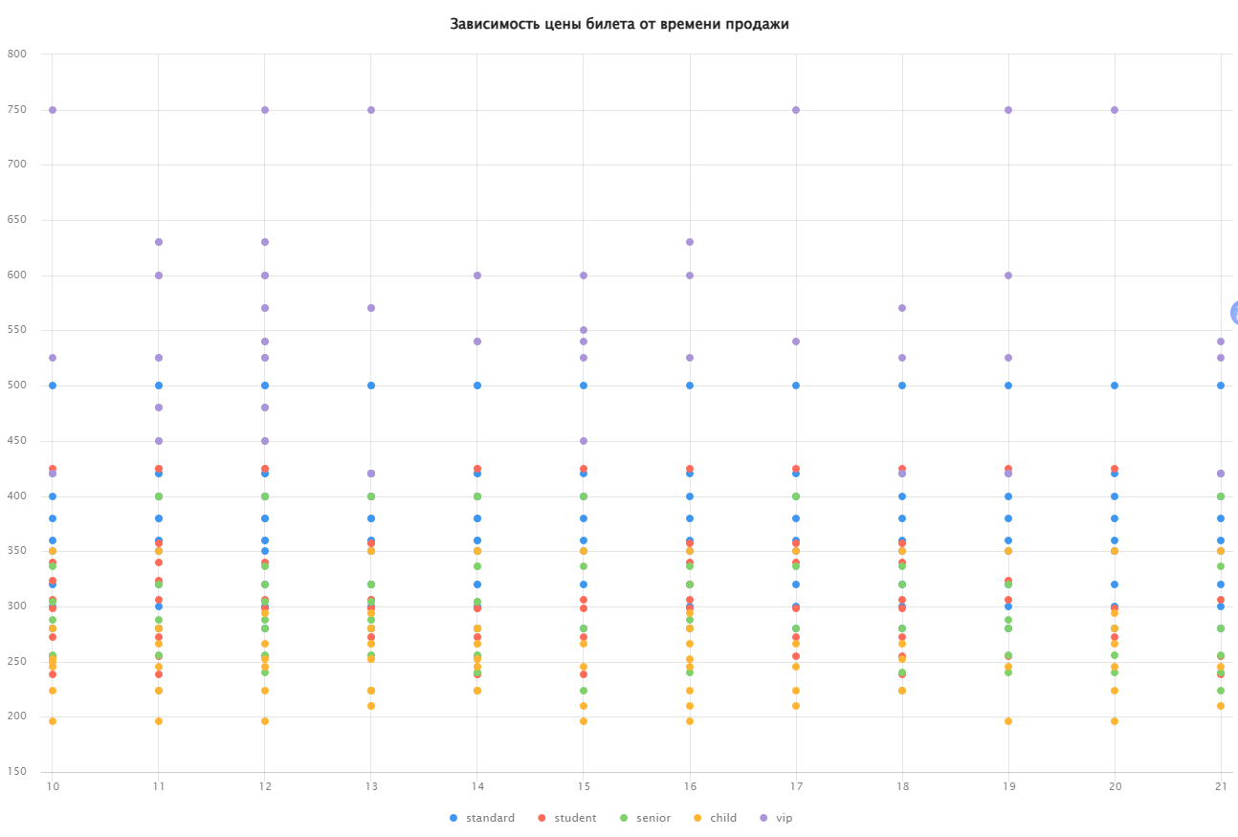
Анализ и аналитика данных

Slide 15
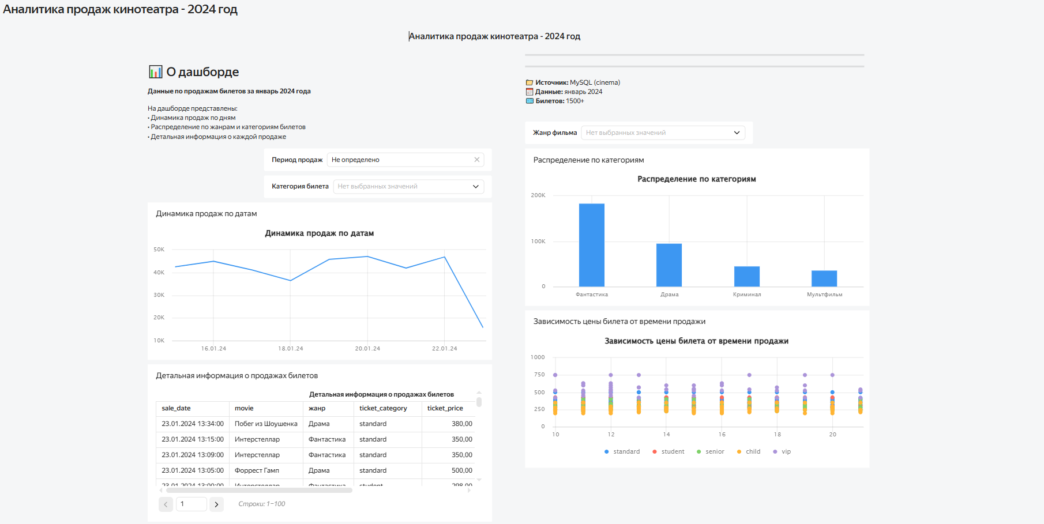
Создание дашборда

Slide 16
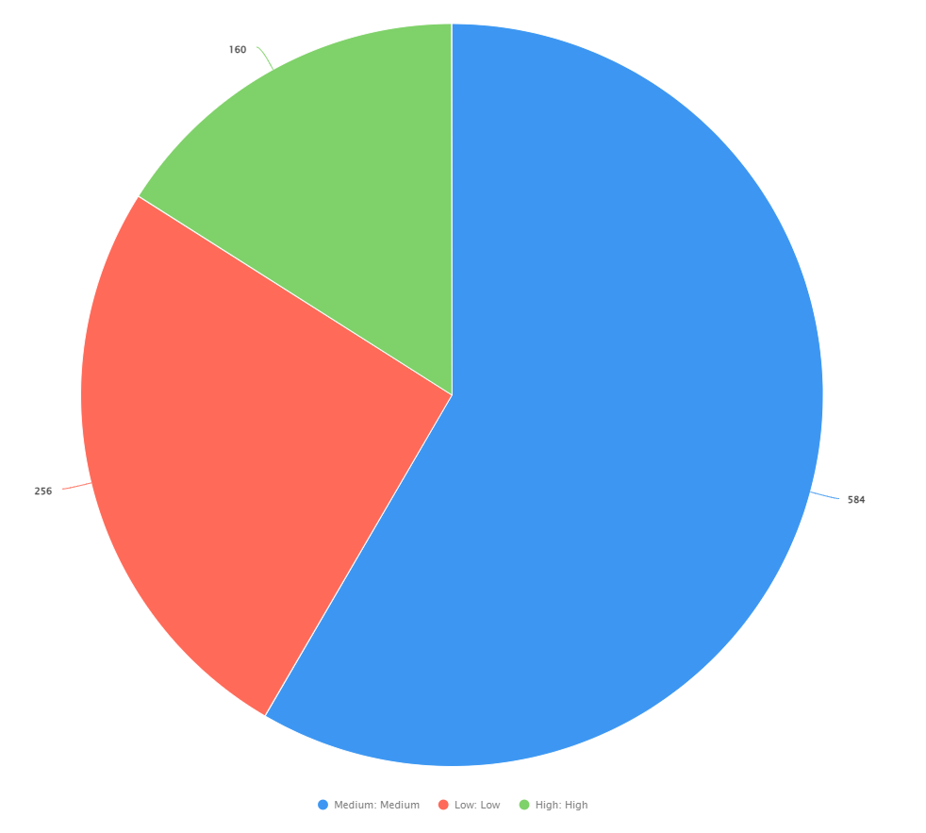
Работа с параметрами и расчетами

Slide 17
заключение
В ходе выполнения работы была спроектирована и реализована база данных для онлайн продажи билетов в кинотеатре.
Основные результаты:
Разработана ER-модель БД, содержащая 10 взаимосвязанных таблиц.
Построены диаграммы UML.
Использованы SQL-запросы: группировка, подзапросы, соединение таблиц.
Реализованы хранимые процедуры и функции для автоматизации операций.
Написаны триггеры для контроля логики продаж и лояльности.
Настроены пользователи и права доступа в соответствии с ролями (директор, администратор, кассир, программист).
Выполнено проектирование графовой БД.
Создан дашборд.
Вывод: разработанная БД позволяет эффективно управлять продажей билетов, контролировать занятость мест, вести учёт пользователей и сотрудников, а также получать аналитическую информацию.

